Slide 1


Slide 2

CURSO DE FORMACIÓN
GESTIÓN DE PROYECTOS ELECTROMECÁNICOS
Según 7ma edición PMBOK® - PROJECT MANAGEMENT INSTITUTE
MAYOR ENFOQUE A RESULTADOS… QUE A ENTREGABLES

Slide 3
SESIÓN 08
EL CONTROL DEL PRESUPUESTO

Slide 4
Agenda
1
REGLAS CLARAS PARA EL CONTROL Y REPORTE DEL PRESUPUESTO
2
¿CUÁNDO USAR LA RESERVA DE GESTIÓN Y LA RESERVA DE CONTINGENCIA?
3
CONTROL CON EVM: UN PASO MÁS ALLÁ
4
DINÁMICAS

Slide 5

01. REGLAS CLARAS PARA EL CONTROL Y REPORTE DEL PRESUPUESTO
Umbrales aceptados
Vinculación a EDT
Plan de gestión de costos
Reglas y nivel para control: EVM
Formatos de informes a usar
¿El control incluirá a los costos directos o también a los indirectos?
Procedimiento para control de cambios al presupuesto

Slide 6
01. REGLAS CLARAS PARA EL CONTROL Y REPORTE DEL PRESUPUESTO
CLASES DE ESTIMACIÓN -AACE
CONCEPTUAL (Clases 4 y 5)
  Por factores
  Paramétrico
SEMIDETALLADO (Clase 3)
DETALLADO (Clases 1 y 2)
CONCEPTUAL
SEMIDETALLADO
DETALLADO

Slide 7
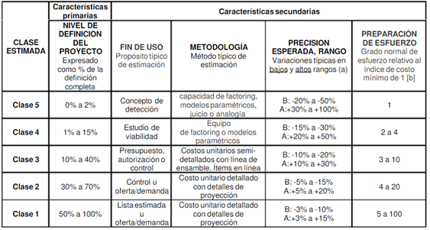
01. REGLAS CLARAS PARA EL CONTROL Y REPORTE DEL PRESUPUESTO
CLASES DE ESTIMACIÓN -AACE – RP 18R-97

Slide 8
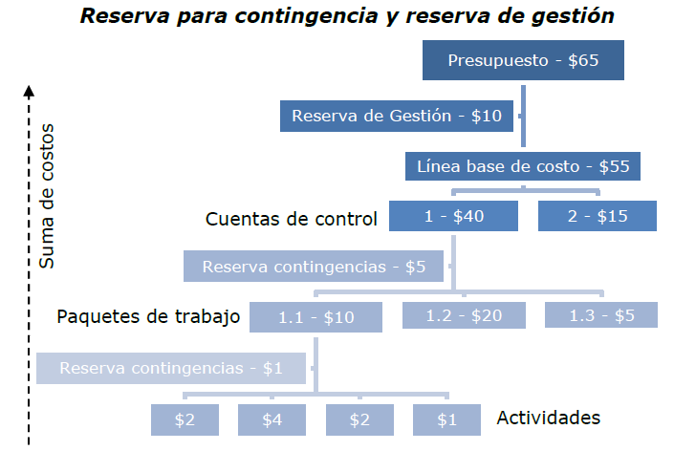
02. ¿CUÁNDO USAR LA RESERVA DE GESTIÓN Y LA RESERVA DE CONTINGENCIA?
ESTIMACIÓN
ASCENDENTE

Slide 9
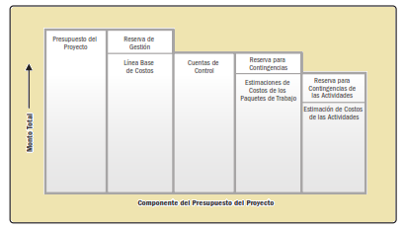
02. ¿CUÁNDO USAR LA RESERVA DE GESTIÓN Y LA RESERVA DE CONTINGENCIA?
Línea Base de costos
La línea base de costos está definida en el tiempo y un método de representarla es mediante la curva “S”.
PMBOK, 6ta Ed.

Slide 10
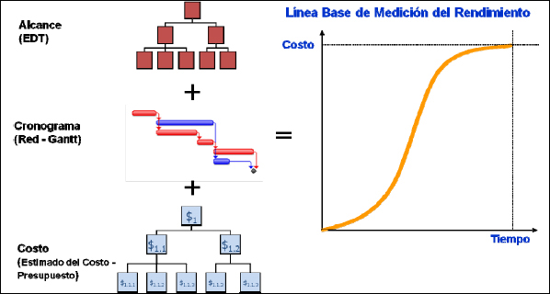
03. CONTROL CON EVM: UN PASO MÁS ALLÁ
VALOR GANADO (EARNED VALUE MANAGEMENT)
PREGUNTAS A CONTESTAR
¿Estamos avanzando según el cronograma?
¿ Cuánto dinero vamos gastando?
¿Cuándo se va a terminar el proyecto?
¿Cuánto más queda por gastar?
¿Cuánto trabajo hemos realizado?
¿Hemos hecho lo que dijimos que íbamos a hacer?
PMI.

Slide 11
03. CONTROL CON EVM: UN PASO MÁS ALLÁ
Hoy: Fecha de Corte
Costo presupuestado del trabajo programado para completar una actividad hasta un momento determinado
PV: Valor Planeado
$
Budget at Completion: BAC: Presupuesto hasta el fin del proyecto.
180
150
100
AC: Costo Real
Costo total incurrido en la ejecución del trabajo completado durante un periodo de tiempo determinado.
EV: Valor Ganado
Costo presupuestado para el trabajo realmente ejecutado de una actividad durante un periodo de tiempo determinado.
Tiempo

Slide 12
03. CONTROL CON EVM: UN PASO MÁS ALLÁ
Hoy: Fecha de Corte
Análisis del Valor Ganado y de Variaciones
PV: Valor Planeado
$
180
Variación del Cronograma: SV= EV – PV
150
Variación del Costo: CV= EV- AC
100
AC: Costo Real
EV: Valor Ganado
Tiempo

Slide 13
03. CONTROL CON EVM: UN PASO MÁS ALLÁ
VARIACIONES
VARIACIÓN DEL COSTO (CV) CV = EV- AC | CV = $5000- $5500 = -$500 Condición desfavorable
PORCENTAJE DE VARIACIÓN DEL COSTO (%CV) %CV = CV/EV | Determina qué tan dentro o fuera del presupuesto se encuentra el proyecto. %CV = -$500/$5000 = -0.1 Se encuentra fuera del presupuesto por 10%
VARIACIÓN DEL TIEMPO (SV) SV = EV- PV | SV = $5000- $6500 = -$1500 Condición desfavorable
PORCENTAJE DE VARIACIÓN DEL CRONOGRAMA (%SV) %SV = SV/PV | Determina el retraso o adelanto del proyecto. %SV = -$1500/$6500 = -0.23 Se encuentra retrasado el proyecto en un 23%

Slide 14
03. CONTROL CON EVM: UN PASO MÁS ALLÁ
Hoy: Fecha de Corte
Schedule Perfomance Index
SPI=EV/PV
PV: Valor Planeado
$
180
Variación del Cronograma: SV= EV – PV
150
Variación del Costo: CV= EV- AC
100
Cost Perfomance Index
CPI=EV/AC
AC: Costo Real
EV: Valor Ganado
Tiempo

Slide 15
03. CONTROL CON EVM: UN PASO MÁS ALLÁ
INDICADORES
SPI SPI = EV/PV | ÍNDICE DE DESEMPEÑO DEL CRONOGRAMA Una medida de eficiencia en función del cronograma Muestra que tan efectivas son las horas de trabajo del proyecto | SPI = 1 EN PLAZO SPI > 1 ADELANTADO SPI < 1 RETRASADO
CPI CPI = EV/AC | ÍNDICE DE DESEMPEÑO DEL COSTO Una medida de eficiencia en función de los costos Muestra cuánto dinero se obtiene por cada unidad de dinero invertido en el proyecto | CPI = 1 SEGÚN EL PRESUPUESTO CPI > 1 DEBAJO DEL PRESUPUESTO CPI < 1 POR ENCIMA DEL PRESUPUESTO

Slide 16
03. CONTROL CON EVM: UN PASO MÁS ALLÁ
EJEMPLO
VARIACIÓN DEL COSTO (CV) CV = EV- AC | CV = $5000- $5500 = -$500 Condición desfavorable
VARIACIÓN DEL TIEMPO (SV) SV = EV- PV | SV = $5000- $6500 = -$1500 Condición desfavorable
ÍNDICE DE DESEMPEÑO DEL COSTO (CPI) CPI = EV/AC | CPI= $5000 / $5500 = 0.909 El proyecto está por encima del presupuesto
ÍNDICE DE DESEMPEÑO DEL CRONOGRAMA (SPI) SPI = EV/PV | SPI= $5000 / $6500 = 0.769 El proyecto está retrasado

Slide 17
03. CONTROL CON EVM: UN PASO MÁS ALLÁ
EAC
Estimate At Completion: A la fecha, cuánto esperamos que sea finalmente el costo total del proyecto. 1) Espera el mismo desempeño en el futuro, se basa en el mismo CPI acumulativo. EAC = AC+(BAC-EV)/CPI EAC = EV/CPI + BAC/CPI – EV/CPI EAC = BAC/CPI 2) Se acepta el avance actual y se espera que se cumplan los ratios de desempeño tal como fueron presupuestados. Aplica análisis de riesgos para asegurar lo anterior. EAC = AC+(BAC-EV) 3) Proyecto con mucha influencia del tiempo y el costo. Aplican métodos de dar “pesos” a los avances. EAC = AC + [(BAC – EV) / (CPI x SPI)]
EAC
VAC
ETC (Costos)
BAC
BAC
AC
CV
PV
SV
EV
AC
PV
EV
ETC (Tiempo)

Slide 18
03. CONTROL CON EVM: UN PASO MÁS ALLÁ
EAC
EAC
Estimate To Complete: A la fecha, cuanto más se espera que pueda costar el trabajo que falta por ejecutar. ETC = EAC – AC
VAC
ETC (Costos)
BAC
BAC
AC
CV
PV
Variance At Completion: Indica cuanto será la variación final que sufrirá el presupuesto del proyecto. VAC = BAC – EAC
SV
EV
AC
PV
EV
ETC (Tiempo)
Hoy
Tiempo

Slide 19
03. CONTROL CON EVM: UN PASO MÁS ALLÁ
VALOR GANADO
¿ Qué necesitamos para implementarlo?
Crear la EDT o WBS: Según la estructura que se necesita controlar.
Identificar las actividades por cada paquete de trabajo de la EDT, así como su secuenciamiento y duración: Evaluar recursos y restricciones.
Determinar los costos por cada actividad identificada: Evaluar recursos y restricciones.
Validar los supuestos, cotizaciones, restricciones y excepciones.
Vinculación con la codificación del control de costos incurridos: Contabilidad / Finanzas / Logística / Contratos.
PMI.

Slide 20
CASO 01
Franklin es el director del proyecto de instalación de una Subestación de Potencia en su comunidad y tiene un presupuesto de USD 800,000. El proyecto está programado para durar un año con la misma cantidad de trabajo realizado en cada trimestre. El segundo trimestre del proyecto ha terminado y Franklin ha gastado USD 350,000, pero solo ha terminado el 40% del trabajo del proyecto.
La gerencia necesita un informe de la variación de la programación del proyecto. Qué valor debe informar Franklin en este caso?
– USD 50,000
– USD 80,000
– USD 30,000
– USD 40,000

Slide 21
CASO 01
BAC: $800,000
PV: $400,000
SV= EV-PV
SV= $320,000-$400,000
SV= -$80,000
AC: $350,000
EV: 40% ($800,000)
EV: $320,000

Slide 22
CASO 02
Rider es el director del proyecto de instalación de un sistema de compensación reactiva para una nueva línea de proceso de chancado en las instalaciones de su nuevo cliente. Este proyecto tiene un BAC de USD 2,456,900 y un 60% completo. Rider ha intensificado el proyecto, lo que ha impulsado los costos del proyecto hasta la fecha a USD 1,525,140, pero su proyecto está 5% más avanzado de lo que estaba previsto. Cuál es la variación en los costos para este proyecto que Rider tiene que informar a la Gerencia?
USD 122,845
– USD 51,000
– USD 85,000
0

Slide 23
CASO 02
BAC: $2,456,900
EV: 1.05 X PV
CV= EV-AC
CV= - $51,000
EV: 60% $(2,456,900)
EV: $1,474,140
AC: $1,525,140

Slide 24
CASO 03
Ud es el gerente del proyecto de electrificación de comunidad nativa TUCPA. El proyecto tiene un presupuesto de USD 2,500,000 y está previsto que dure 6 meses. Su proyecto se encuentra actualmente al 40% completo, aunque debió estar al 45% según lo programado. Con el fin de llegar a este punto del proyecto, se ha gastado USD 1,200,000. La gerencia necesita un informe del rendimiento en relación con el proyecto TUCPA, ya que le preocupa que el proyecto se encuentre por encima del presupuesto al finalizar. Cuál es la estimación a la conclusión de este proyecto que tendrás que informar a la gerencia?
USD 3,000,000
USD 2,666,667
USD 2,812,528
USD 2,222,222

Slide 25
CASO 03
BAC: $2,500,000
EV: 40% ($2,500,000)
EV: $1,000,000
EAC= BAC / CPI
EAC= BAC / (EV/AC)
EAC= $3,000,000
PV: 45% ($2,500,000)
EV: $1,125,000
AC: $1,200,000

Slide 26


